Slide 1


Inteligencia Artificial
Clase 4: Satisfacción de restricciones

Slide 2

Antes de empezar…
Dudas de tarea 1

Slide 3

Para el día de hoy
Problemas de satisfacción de restricciones

Slide 4
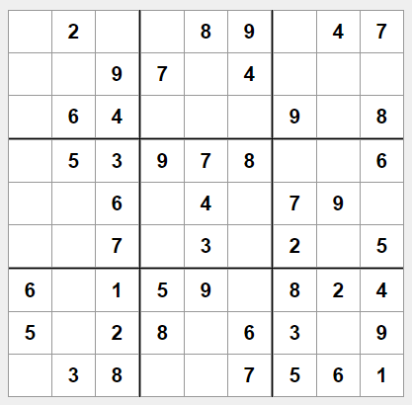
Ahora relajémonos y resolvamos un sudoku…
¿Búsqueda en anchura?
¿Búsqueda en profundidad?
¿A*?

Slide 5

Hmmm…
Hemos tratado con las suposiciones que nuestro mundo es:
De un solo agente
Acciones deterministas
Totalmente observable
Espacio de estados discreto
Hemos planeado una secuencia de opciones
El camino a la meta es lo más importante
Los caminos tienen costos y profundidades
Las heurísticas dan guía para problemas específicos
Pero en sudoku…
La meta es lo importante (llenar el tablero)
Todos los caminos son de la misma profundidad

Slide 6


Problemas de satisfacción de restricciones
Un subconjunto de los problemas de búsqueda
Los estados se definen por variables $X_{i}$ con valores de un dominio $D$
La prueba de la meta es un conjunto de restricciones especificando la combinación de valores para subconjuntos de las variables

Slide 7

Ejemplo: sudoku
Variables:
Cada especio abierto
Dominio:
$\left\{1,…,9\right\}$
Restricciones:
Cada columna debe tener un valor diferente del 1 al 9
Cada fila debe tener un valor diferente del 1 al 9
Cada región de 9 debe tener un valor diferente del 1 al 9

Slide 8
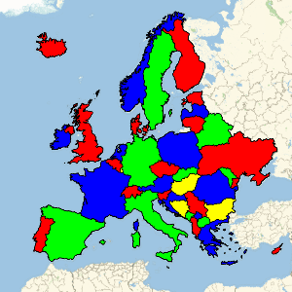

Ejemplo: coloreado de mapas
Variables: ciudades/países/etc.
Dominios: colores
Restricciones
Implícitas: $estado_{1}≠estado_{2}$
Explicitas: $estado_{1}∈verde$
La solución son asignaciones que satisfacen todas las restricciones

Slide 9
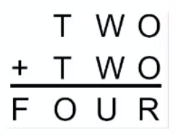
Ejemplo: Criptoaritmética
Variables:
Dominio:
Restricciones:

Slide 10
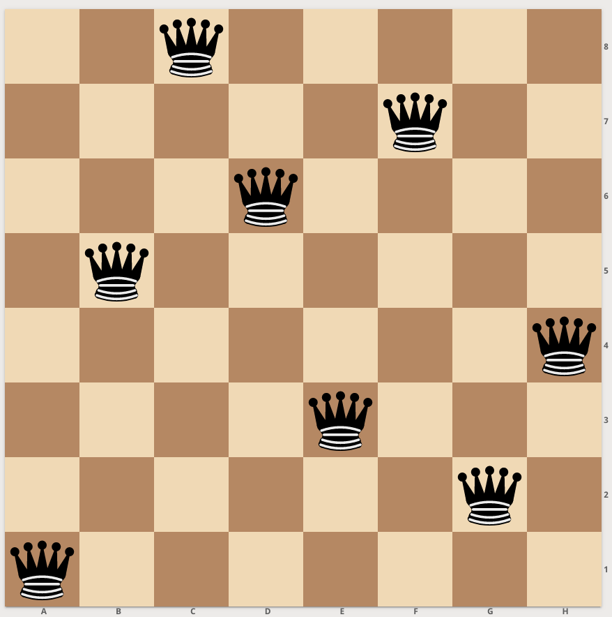
Ejemplo: N-reinas
Variables:
Dominio:
Restricciones:

Slide 11
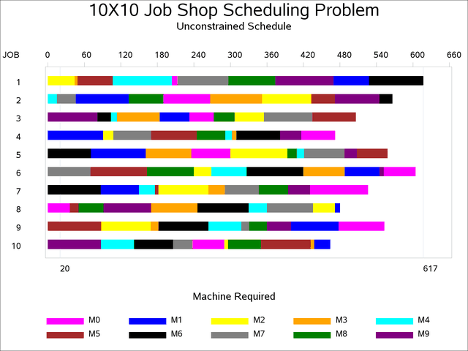

Tipos de problemas de satisfacción de restricciones (CSP)
Variables discretas
Dominios finitos: $O\left(d^{n}\right)$ para $d$ opciones y $n$ variables (satisfactibilidad booleana)
Dominios infinitos: enteros, cadenas, etc. (calendarización de trabajos)
Variables continuas
Problemas lineales (programación/optimización lineal)
Problemas no lineales (programación/optimización no líneal)

Slide 12


Tipos de restricciones
Fuertes
Unarias
$ciudad_{1}≠azul$
Binarias
$ciudad_{1}≠ciudad_{2}$
De alto orden
Todos deben ser diferentes
Suaves
Rojo es mejor que verde
Representan el costo de la asignación
Le dan problemas a CSPs

Slide 13

Aplicaciones
Problemas de calendarización
Problemas de tiempos
Problemas de asignación
Transporte
Calendarización en fábricas
Etc. etc. etc.

Slide 14

Formulando un CSP
Estados definidos por los valores asignado hasta ahora
Estado inicial: {}
Función sucesor: asignar un valor a una variable no asignada
Prueba de meta: la asignación esta completa y satisface todas las restricciones

Slide 15
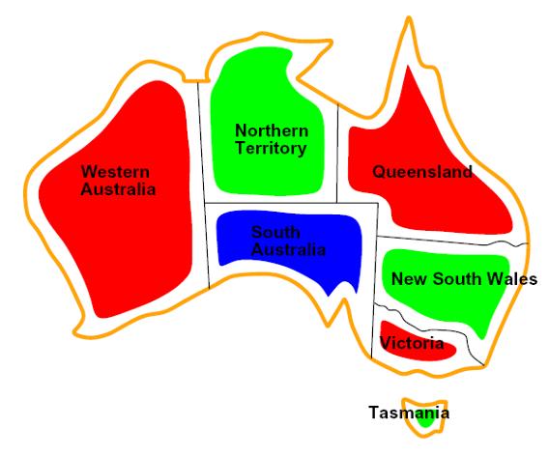
Nuestro ejemplo

Slide 16

Las nuevas herramientas

Slide 17
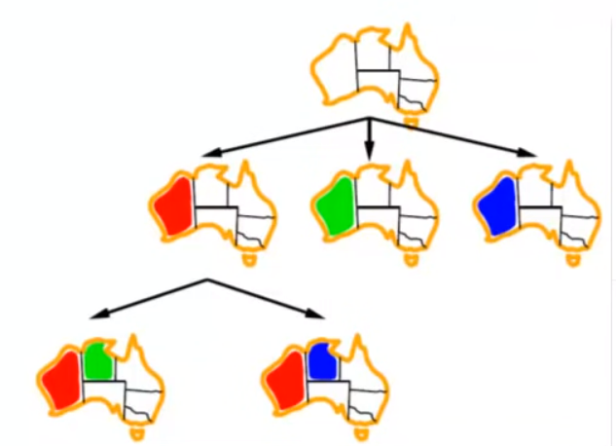

Backtracking
Una variable a la vez
Fijar el orden dado que las variables son conmutativas
En cada paso solo se fija una variable
Revisar las restricciones en cada paso
Considerar valores que no tienen conflicto con asignaciones previas
Búsqueda en profundidad con estos elementos se llama búsqueda con backtracking
Puede resolver el problema de n-reinas para $n≈25$

Slide 18

Mejorando backtracking
¿Cuál variable debemos trabajar?
¿En qué orden debemos intentar?
¿Podemos detectar fallos rápido?
¿Podemos explotar la estructura del problema?

Slide 19
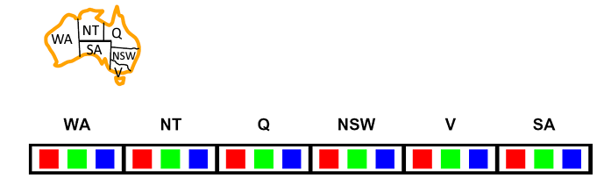
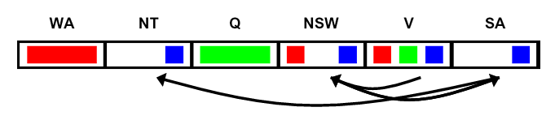

Filtrado
Mantener un registro de los dominios de cada variable y eliminar malas opciones
Quitar valores que violan alguna restricción cuando son añadidos a una asignación
Consistencia: un arco $X→Y$ es consistente si y solo si para cada $x$ en la cola existe algún $y$ en la cabeza que puede ser asignado sin violar una restricción

Slide 20
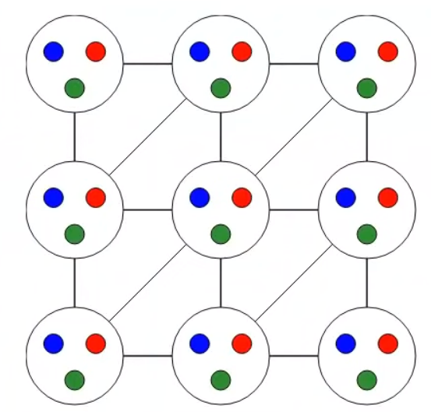
Filtrado II

Slide 21
Ordenamiento
Elegir la variable con más restricciones
Es decir, el lugar donde hay menos valores disponibles, o
Elegir la variable con menos restricciones, aquella que quita menos valores a las otras variables
¿Por qué?

Slide 22

Para saber más
Software y bibliotecas
Minizinc
OR Tools
CPLEX
Gurobi
Gecode
Chuffed

Slide 23
Ahora si… resolvamos el sudoku

Slide 24

Búsqueda local
Mover las configuraciones haciendo movimientos locales
Trabaja con asignaciones completas
Generalmente más rápido y eficiente en memoria
Incompleto y suboptimo
Problemas de satisfacción
Iniciar con una configuración no factible
Moverse hacia una solución factible
Optimización
Iniciar con soluciones subóptimas
Moverse hacia una solución optima

Slide 25

Para la otra vez…
Búsqueda local
Búsqueda en espacios continuos
Búsqueda local
Búsqueda en espacios continuos

